Slide 1
Estrelas de Nêutrons

Slide 2
ORIGEM

Slide 3

Estrelas de 8 a 25Msol
Algumas DEZENAS de quilômetros!
Descoberta em 1967 (1,34s), Jocelyn Bell e Antony Hewish (Nobel 1974). A princípio “LGM-1”.
(http://www.atnf.csiro.au/research/pulsar/audio/CP1919.wav)

Slide 4
PROPRIEDADES

Slide 5
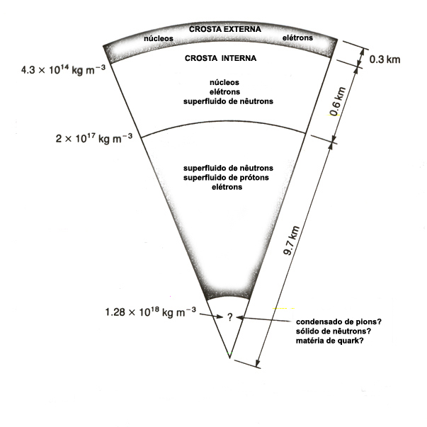
Metais em sua parte mais externa, prótons e elétrons livres.
Densidade até 10¹⁸ kg/m³ em seu núcleo e o campo magnético até 10¹³ Gauss! Provável núcleo de quarks.

Slide 6
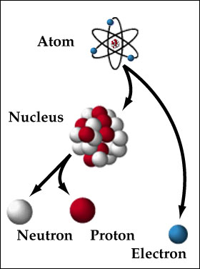
Basicamente nêutrons!

Slide 7
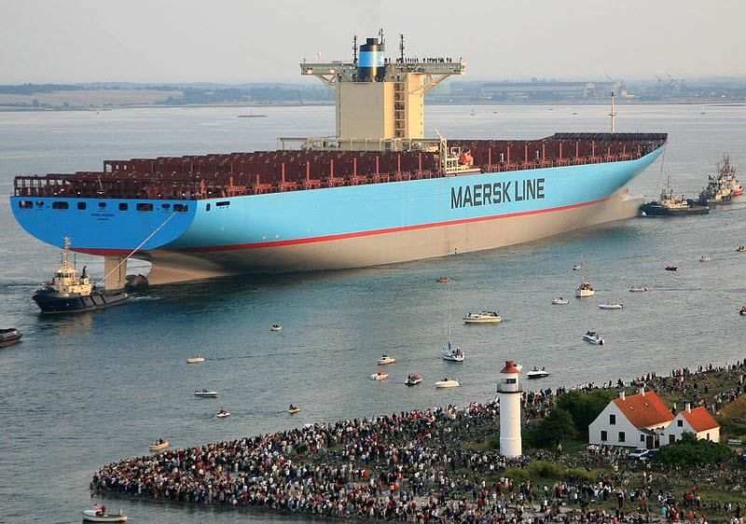
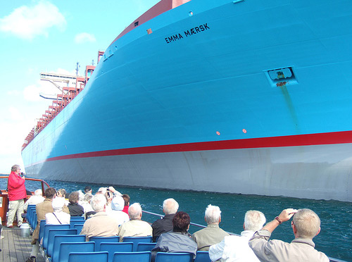
Uma colher de chá equivaleria cerca de 2.550 navios cargueiros!!!

Slide 8
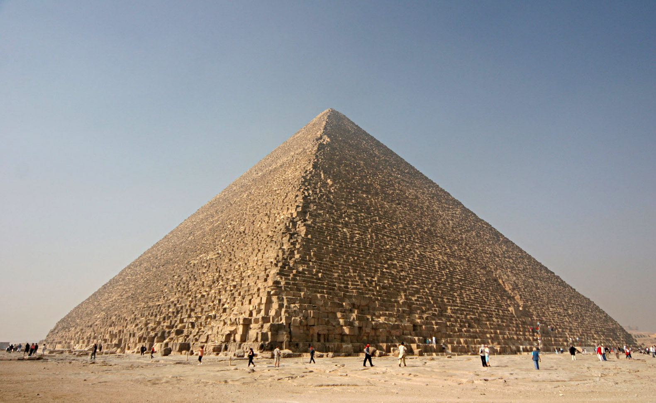
Ou 900 Pirâmides de Guiza!!!

Slide 9


70 kg – balança Terra
Mais de 1 trilhão kg num Pulsar!!!

Slide 10
Rotação milissegundos! O nome Pulsar: são detectadas emissões de radiação periódicas, altamente precisas, como se fossem pulsos.
Essa alta rotação é devida à conservação do momento angular.
(https://www.youtube.com/watch?v=41J2041zXhQ)
Existem dois tipos de pulsares: num sistema binário e isoladas.

Slide 11
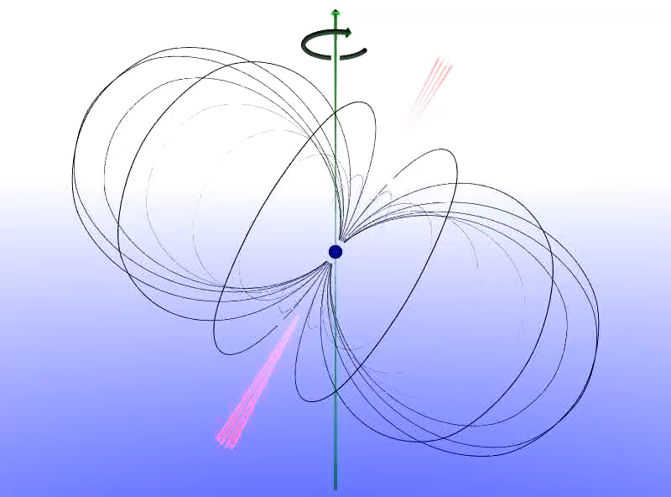
O eixo de rotação não coincide com o eixo magnético.

Slide 12
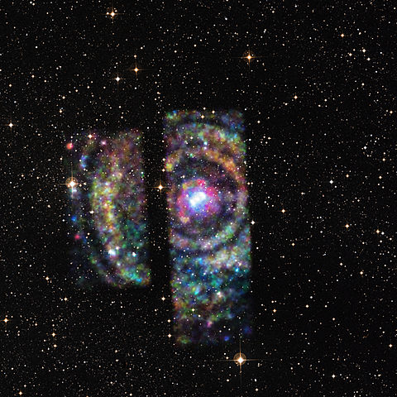
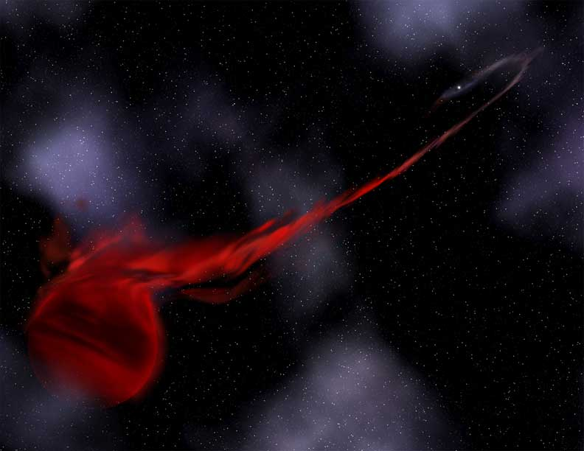
CircinusX1 - by Chandra
SWIFT J1756.9-2508 – Image by Nasa
Num sistema binário, a estrela de nêutrons possui um disco de acreção ao seu redor, resultante da matéria de sua companheira (presa em sua gravidade).
(http://chandra.harvard.edu/photo/2013/vela/ )

Slide 13
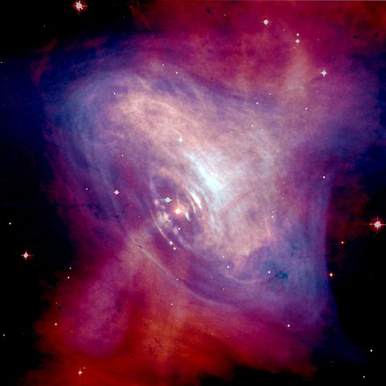
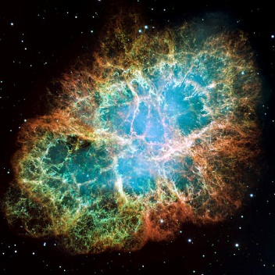
https://www.youtube.com/watch?v=ewCApzryDho
Nebulosa do Caranguejo (M1) – Constelação do Touro
30 vezes por segundo!

Slide 14

By Cambridge University Lucky Imaging Group – Crab Pulsar

Slide 15
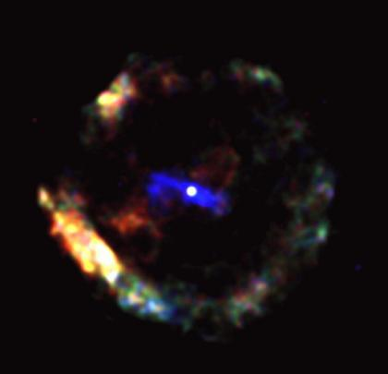
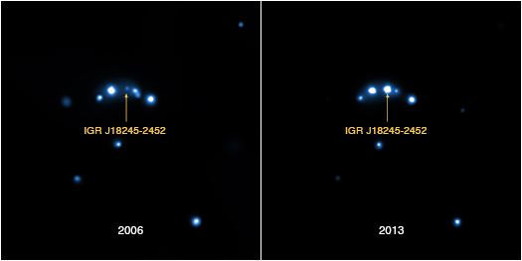
Pulsar Sagitario – By Hubble

Slide 16
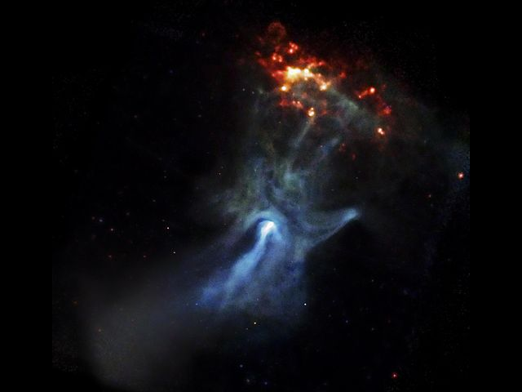
Nebulosa Mão de Deus – By Nasa

Slide 17
Além de pulsar, as estrelas de nêutrons podem ser conhecidas como magnetars. Essas estrelas possuem campos magnéticos que chegam a até 10¹⁵ Gauss! (Terra 0,65 Gauss/Sol 1-2 Gauss e 3x10³ Gauss)
Apesar de sua temperatura ser incrivelmente alta (10.000.000 graus) possuem baixa luminosidade devido a sua pequena dimensão (10 a 30km).

Slide 18
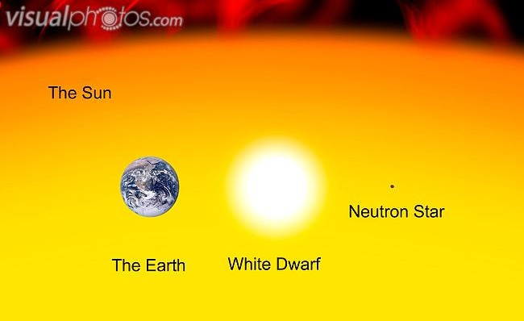
Estrela de Nêutron

Slide 19
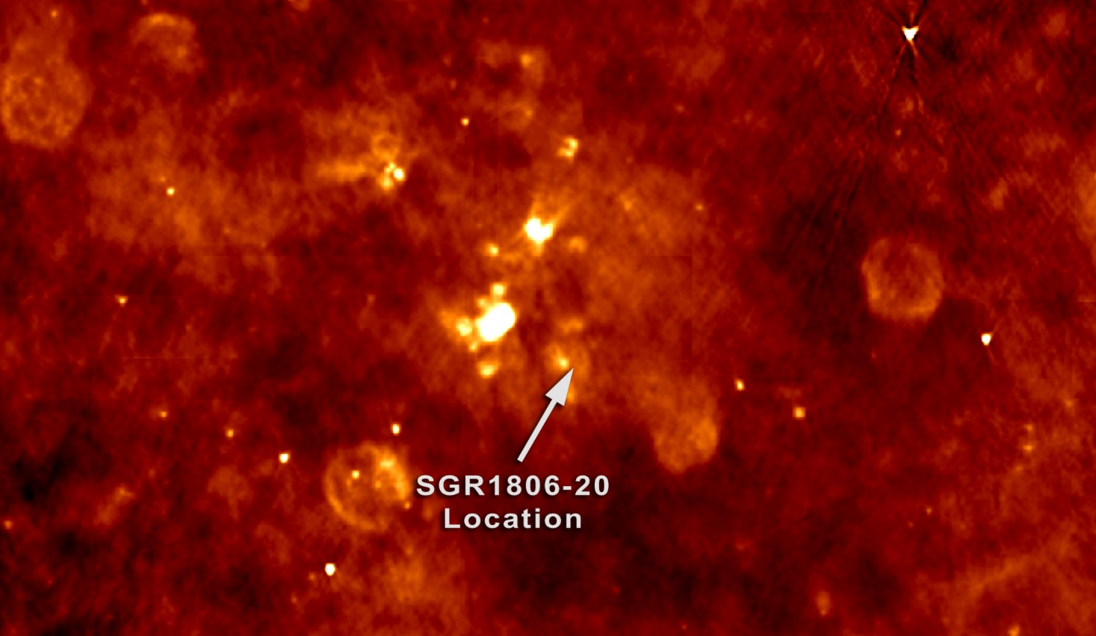
2004 - Swift (x-rays) SGR-1806-20
Satélite para detecção de Raios X (fortes)
50.000 de anos-luz!!!!! ( centenas de quadrilhões de quilômetros)
Terremotos!
(ESTRELAMOTOS)

Slide 20
Numa fração de segundos é capaz de liberar a mesma energia que o Sol libera em 250.000 anos!!!!

Slide 21
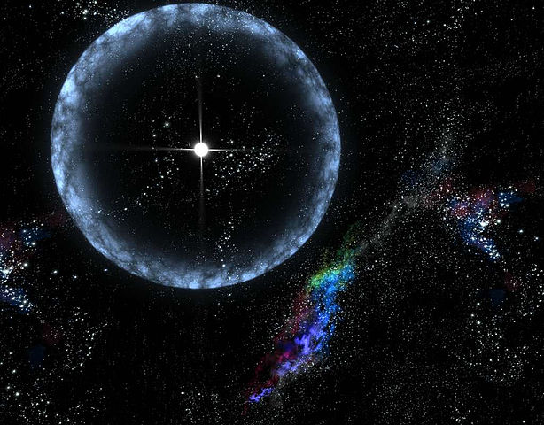
Concepção artística de um “estrelamoto” pela Nasa.

Slide 22
Priscila da Silva Mendes
Email: priscila.silva.mendes@usp.br
CDA

